Slide 1
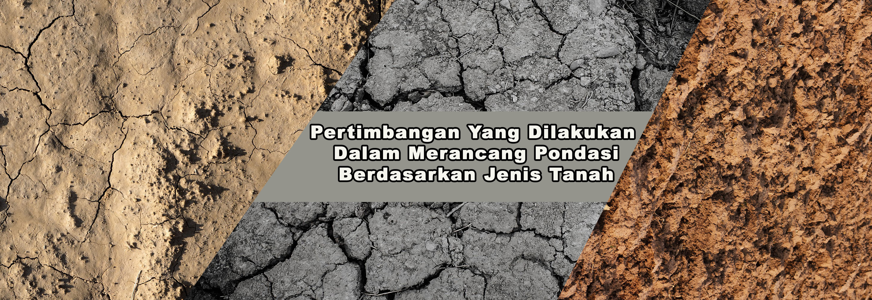
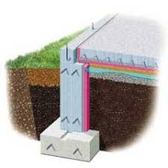
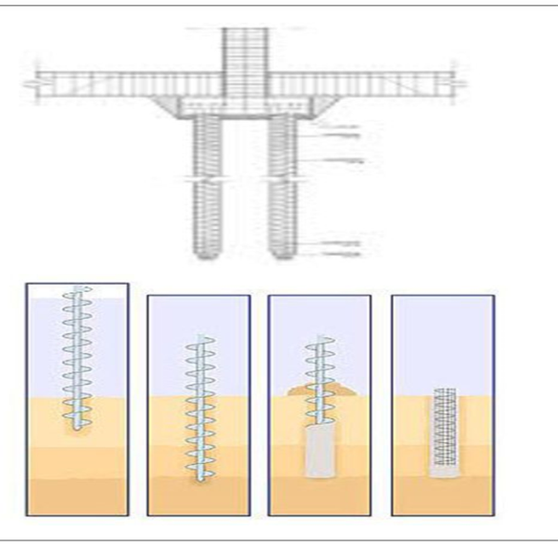
Rekayasa Pondasi 1
dan Daya dukung Tanah

Slide 2
Pondasi
Pondasi dibuat pada saat paling awal dalam mendirikan bangunan/gadung /rumah, tetapi kekuatan dan ketepatannya menjadi yang terpenting selama sebuah bangunan/gedung/rumah berdiri. Karena fungsi yang penting tersebut, pengerjaan pondasi haruslah dikerjakan dengan tepat dan cermat. Dalam pemilihan bentuk pondasi, jenis pondasi dan kedalaman pondasi bangunan yang memadai, perlu diperhatikan beberapa hal yang berkaitan dengan pekerjaan pondasi tersebut. Hal ini disebabkan tidak semua jenis pondasi dapat dilaksanakan di semua tempat.(Misal penggunaan pondasi tiang pancang pada daerah padat penduduk tentu tidak tepat meskipun secara teknis telah memenuhi syarat).

Slide 3
Berikut ini cara memilih pondasi berdasarkan jeis tanah dan daya dukung tanah : Bila kondisi tanah keras terletak pada permukaan tanah atau kedalaman pondasi antara 2-3 meter di bawah permukaan tanah maka jenis pondasinya adalah pondasi dangkal. (misal: pondasi jalur, pondasi telapak atau pondasi strauss pile). Bila kondisi tanah lunak hingga kedalaman kurang lebih 6 meter maka jenis pondasi yang dapat di gunakan adalah pondasi strauss pile atau bor pile manual. Bila tanah keras terletak pada kedalaman sekitar 10 meter atau lebih di bawah permukaan tanah maka jenis pondasinya adalah pondasi bored pile, pondasi sumuran atau pondasi minipile. Bila tanah keras terletak pada kedalaman 20 meter atau lebih di bawah permukaan tanah maka jenis pondasinya adalah pondasi tiang pancang atau pondasi bored pile

Slide 4
Bagaimana cara mengetahui letak posisi tanah keras? Untuk mengetahui letak kedalaman tanah keras ada 2 cara yaitu dengan melakukan uji tanah dengan alat sondir ( soil test ) dan secara manual atau saat pekerjaan pondasi berlangsung (bor pile, strauss pile dan tiang pancang) atau bisa ditanyakan ke lingkungan sekitar yang pernah menggunakan pondasi dalam, karena pada umumnya dalam suatu lingkup wilayah letak kedalaman tanah keras tidak berbeda begitu jauh. Perlu ketahui, kenyamanan rumah tidak hanya tercipta dari kebersihan, keindahan arsitektur serta desain dari rumah itu sendiri tetapi juga dapat tercipta dari bagaimana rumah yang didirikan memberikan rasa keamanan bagi para penghuninya. Keamanan disini seperti halnya membuat pondasi rumah kokoh sehingga tidak merasa khawatir akan terjadi hal-hal yang tidak diinginkan (bangunan retak bahkan hal terburuk bangunan roboh / ambruk) . Oleh karena itu, ketika ingin membangun rumah pastikan tidak hanya mementingkan desain apiknya tetapi juga pentingkan pula kekokohannya

Slide 5
Kriteria Pemilihan Pondasi :
Keamanan dan kenyamanan rumah tidak hanya tercipta dari kebersihan, keindahan arsitektur serta desain dari rumah itu sendiri tetapi juga dapat tercipta dari bagaimana rumah yang didirikan memberikan rasa keamanan bagi para penghuninya.
Keamanan dengan membuat pondasi rumah kokoh sehingga tidak terjadi bangunan retak , bangunan roboh / ambruk . Oleh karena itu, dalam membangun rumah mengutamakan kekokohannya dan desain yang apik.

Slide 6
PERTIMBANGAN DALAM MERANCANG PONDASI BERDASARKAN JENIS TANAH
Di Indonesia sering kita jumpai berbagai macam atau jenis tanah. Dalam perencanaan pelaksanaan membuat pondasi, kita harus mengetahui jenis tanah yang cocok dan sesuai untuk kebutuhan proyek. Bahwa tidak sembarangan tanah dapat gunakan untuk proses membuat pondasi seperti Boro Pile (Pondasi dengan element beton tulang yang dimasukan ke dalam lobang bor) atau Straus Pile (Pondasi yang dibuat dengan cara tanah dibor manual).
Secara umum perancangan pondasi dilakukan dengan beberapa langkah penting :
1. Perencana harus menghitung jumlah beban efektif bangunan yang akan diterima pondasi yang kemudian diteruskan kedalam tanah.
2. Menentukan kapasitas daya dukung izin, dan menentukan luas pondasi yang digunakan.
3. Berdasarkan data yang diperoleh diatas maka dapat dilakukan perancangan struktural dengan menghitung momen lentur dan gaya geser yang terjadi pada pondasi.

Slide 7
Jenis pondasi yang dipilih biasanya ditentukan oleh berat bangunan berdasarkan pelimpahan beban. Namun kondisi tanah dan biaya yang tersedia juga mempengaruhi struktur pondasi.
Permasalahan yang paling menonjol dalam pemilihan jenis pondasi adalah kondisi tanah, yaitu jenis tanah seperti apa yang akan menjadi tempat berdirinya bangunan. Karena setiap jenis tanah memiliki daya dukung yang berbeda, sehingga penurunan yang terjadi pun semakin beragam.
Untuk mengatasi masalah tersebut, pertimbangan yang dilakukan dalam perhitungan merancang pondasi ditinjau berdasarkan jenis tanah
Dalam pemilihan bentuk pondasi, jenis tanah dan kedalaman pondasi bangunan yang mewadahi, perlu diperhatikan beberapa hal yang berkaitan dengan pekerjaan pondasi tersebut. Hal ini disebabkan tidak semua jenis pondasi dapat dilaksanakan di semua tempat (Misal penggunaan pondasi tiang pancang pada daerah padat penduduk tentu tidak tepat meskipun secara teknis telah memenuhi syarat).

Slide 8
Daya Dukung Pondasi
Jenis pondasi yang dipilih biasanya ditentukan oleh berat bangunan berdasarkan pelimpahan beban. Namun kondisi tanah dan biaya yang tersedia juga mempengaruhi struktur pondasi. Masalah utama dalam pemilihan jenis pondasi adalah kondisi tanah, yaitu jenis tanah seperti apa yang akan dijadikan menjadi tempat berdirinya bangunan. Sebab setiap jenis tanah memiliki DAYA DUKUNG yang berbeda. Sehingga penurunan yang terjadi semakin beragam.
Pondasi dangkal digunakan apabila letak tanah kerasnya berada dekat dengan permukaan tanah dan tidak terlalu dalam yakni kedalaman pondasi kurang atau sama dengan lebar pondasi (D ≤ B). Kapasitas daya dukung pondasi dangkal ialah kemampuan tanah dibawah pondasi menahan beban yang diteruskan oleh pondasi dangkal

Slide 9
Daya Dukung Tanah
Daya dukung tanah adalah kemampuan tanah untuk menahan tekanan atau beban bangunan pada tanah dengan aman tanpa menimbulkan keruntuhan geser dan penurunan berlebihan (Najoan, 20020). Daya dukung yang aman terhadap keruntuhan tidak berarti bahwa penurunan pondasi akan berada dalam batas-batas yang diizinkan.
Besarnya kapasitas daya dukung direpresentasikan atas tiga bagian yang masing-masing bagian berhubungan dengan bagian dari mekanisme keruntuhan. Bagian pertama berasal dari kekuatan kohesi tanah, bagian kedua berasal dari berat tanah diatas dasar pondasi dangkal dan bagian ketiga berasal dari berat tanah dibawah dasar pondasi dangkal.

Slide 10
PEMILIHAN PONDASI BERDASARKAN DAYA DUKUNG TANAH
Pondasi bangunan adalah kontruksi yang paling terpenting pada suatu bangunan. Dan pondasi berfungsi sebagai penahan seluruh beban yang diakibatkan oleh beban struktur sendiri ataupun beban/gaya yang berasal dari luar.
Pondasi merupakan bagian dari struktur yang berfungsi meneruskan beban menuju lapisan tanah pendukung dibawahnya. Dalam struktur apapun, beban yang terjadi baik yang disebabkan oleh berat sendiri ataupun akibat beban rencana harus disalurkan ke dalam suatu lapisan pendukung dalam hal ini adalah tanah yang ada di bawah struktur tersebut dalam rekayasa pondasi adalah daya dukung tanah (qc).
Resiko yang terjadi jika bangunan atas atau struktur atas masih layak tetapi pondasinya rusak, bangunan ini tidak akan bertahan lama dan akan rusak, apabila konstruksi tersebut seperti gedung bertingkat seperti hotel atau mall yang menjadi tempat manusia beraktivitas tentu kalau sampai terjadi kerusakan pada pondasi maka bisa menimbulkan korban jiwa yang sangat banyak.

Slide 11
Setiap pondasi bangunan perlu direncanakan berdasarkan jenis pondasi, kekuatan dan daya dukung tanah tempat pondasi tersebut.
Bagi tanah yang stabil dan memiliki daya dukung baik, maka pondasinya hanya membutuhkan konstruksi yang sederhana seperti pondasi menerus untuk rumah tinggal atau pondasi telapak untuk gedung bertingkat rendah. Jika tanahnya labil dan memiliki daya dukung buruk, maka perencanaan pondasinya harus sangat diperhatikan atau perencanaanya pasti lebih rumit.
Dalam mendesain pondasi harus mempertimbangkan penurunan dan daya dukung tanah, dalam beberapa kasus semisal turap, defleksi / lendutan pondasi juga diikutkan dalam pertimbangan. Terjadinya penurunan, yang diperhitungkan biasanya penurunan total(keseluruhan bagian pondasi turun bersama-sama) dan penurunan diferensial(sebagian pondasi saja yang turun / miring). Ini dapat menimbulkan masalah bagi struktur yang didukungnya.
Daya dukung pondasi merupakan kombinasi dari kekuatan gesekan tanah terhadap pondasi( tergantung pada jenis tanah, massa jenisnya, nilai kohesi adhesinya, kedalamannya, dsb), kekuatan tanah dimana ujung pondasi itu berdiri, dan juga pada bahan pondasi itu sendiri. Dalamnya tanah serta perubahan-perubahan yang terjadi di dalamnya amatlah sulit dipastikan, oleh karena itu dalam geoteknik membatasi beban yang bekerja hanya boleh biasanya 1/3 dari kekuatan desainnya

Slide 12
PEMILIHAN PONDASI BERDASARKAN DAYA DUKUNG TANAH :
Jika kondisi tanah keras terletak pada permukaan tanah atau kedalaman pondsai antara 2-3 meter dibawah permukaan tanah maka jenis pondasinya adalah pondasi dangkal (misal: pondasi jalur, pondasi telapak atau pondasi strauss)
Jika kondisi tanah lunak hingga kedlaman kurang lebih 6 meter maka jenis pondasi yang dapat digunakan adalah pondasi strauss pile atau bor pile manual.
Jika tanah keras terletak pada kedalaman sekitar 10 meter atau lebih dibawah permukaan tanah maka jenis pondasinya yaitu pondasi bored pile, pondasi sumuran atau pondasi tiang mine pile.
Jika tanah keras terletak di kedalaman 20 meter atau lebih dibawah permukaan tanah maka jenis pondasinya ialah pondasi tiang pancang atau pondasi bored pile.

Slide 13
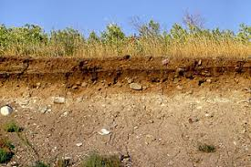
Standar daya dukung tanah menurut Peraturan Pembebanan Indonesia Untuk Gedung tahun 1983 adalah :
Tanah keras (lebih dari 5 kg/cm²).
Tanah sedang (2-5 kg/cm²)
Tanah lunak (0,5-2 g/cm²)
Tanah amat lunak (0-0,5 kg/cm²)
Kriteria daya dukung tanah tersebut dapat ditentukan melalui pengujian secara sederhana, umumnya yang digunakan adalah pengujian CBR atau sondir test. Misalnya pada uji tanah berukuran 1 cm x 1 cm yang diberi beban 5 kg dan apabila tanah tidak mengalami penurunan atau amblas maka tanah tersebut digolongkan tanah keras.

Slide 14
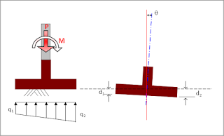
Pondasi sebagai bagian yang sangat penting dalam perencanaan struktur sehingga perlu diperhitungkan dengan teliti tentang beban – beban yang bekerja pada pondasi itu sendiri. Pondasi harus mampu menahan beban – beban yang bekerja diantaranya adalah :
a) Beban horizontal/beban geser, seperti beban akibat gaya tekan tanah, perpindahan beban akibat gaya angin pada dinding.
b) Beban mati, seperti berat sendiri struktur bangunan
c) Beban hidup, yaitu beban orang/pengguna
d) Gaya gempa
e) Gaya angkat air tanah
f) Momen dan Torsi

Slide 15
Berikut pertimbangan yang dilakukan dalam merancang pondasi berdasarkan jenis tanah, antara lain :
Pondasi pada tanah pasir
Masalah yang sering erjadi pada peletakan pondasi diatas tanah pasir adalah penurunan yang tidak seragam. Solusinya perlu dilakukan tes atau pengujian uji SOIL PENETRATION TEST (SPT), uji kerucut dan uji beban plat
Permasalahan yang sering terjadi pada perletakan pondasi diatas tanah pasir adalah penurunan yang tidak seragam. Untuk itu perlu dilakukan berbagai tes atau pengujian tanah seperti uji Soil Penetration Test (SPT), uji kerucut statis, dan uji beban pelat
Pondasi pada tanah lempung
Pada tanah lempung perancangan pondasi cukup sulit dilakukan karena jenis tanah ini menyatu dengan air hingga tanah dengan mudah menjadi jenuh air. Pada tanah jenis lempung disarankan menggnakan pondasi yang dalam, sehingga tanah tidak mudah terpengaruhi dengan iklim dan kondisi lingkungan sekitar

Slide 16
Pondasi pada batu
Sifat batu yang keras dipastikan mampu manahan beban bangunan dengan baik. Tetapi pada batuan berkapur dan memiliki lubang-lubang, stabilitas bangunan perlu diperhitungkan. Karena dapat membahayakan bangunan.
Pondasi pada tanah timbunan
Tanah timbunan merupakan tanah yang diangkut dari daerah lain ke lokasi pembangunan. Tanah timbunan yang akan dijadikan dasar pondasi harus diperiksa terlebih dahulu kapasitas dukungnya. Dan jika menggunakan tanah timbunan harus dipadatkan terlebih dahulu.
Pondasi pada tanah organik
.Tanah organik tidak dianjurkan untuk tempat peletakan pondasi, karena jenis tanah ini akan mengakibatkan penurunan terlalu besar. Karena tanah organik sangat sulit dipadatkan
Pondasi pada tanah lanau
Tanah lanau adalah jenis tanah yang terdapat diperalihan antara psair dan lempung. Dalam kondisi alam tanah jenis lanau ditemukan dalam kondisi longgar dan kurang padat. Sehingga jika dijadikan tempat perletakan pondasi. Maka akan terjadi penurunan yang besar.

Slide 17
ALAT UJI DAYA DUKUNG TANAH
Alat uji daya dukung tanah adalah alat ukur yang berfungsi untuk menentukan daya dukung tanah, saat ini terdapat teknologi yang dengan mudah membantu anda untuk mengukur daya dukung tanah.
Sangat penting dalam pengukurannya, hal tersebut dilakukan untuk mengukur daya dukung tanah, kepadatan tanah, temperatur tanah, kelembaban tanah, kandungan unsur hara dalam tanah, kandungan air dalam tanah dan lain sebagainya. Hal tersebut dilakukan untuk pemenuhan fungsi dari standar yang diinginkan.
Alat uji daya dukung tanah merupakan pengembangan dari alat CBR Test manual yang sudah terintegrasi dengan sensor dan monitor digital. HMP LFG dilengkapi dengan mini printer sehingga bisa langsung mencetak hasil pengukuran di lokasi.

Slide 18
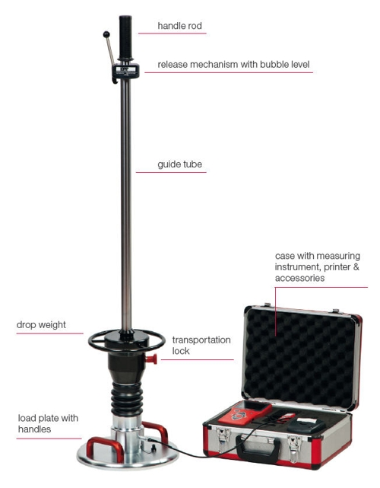
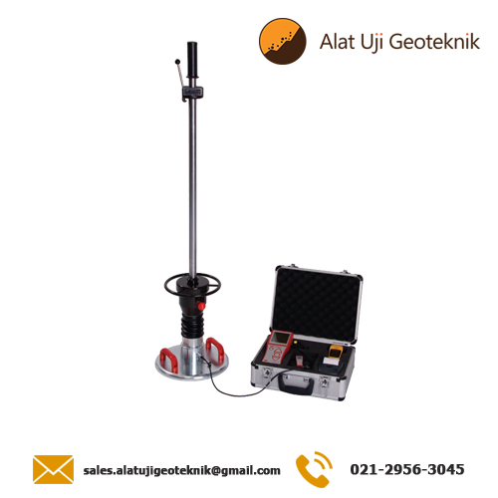
Alat Uji Daya Dukung Tanah,
HMP LFG

Slide 19
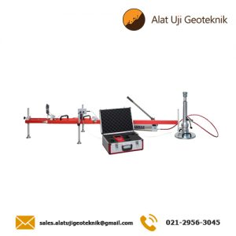
Alat Uji Daya Dukung Tanah
HMP PDG

Slide 20
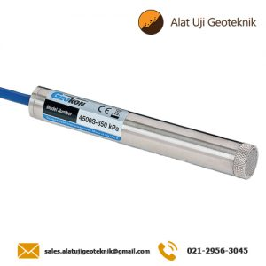
Piezometer
Standard Piezometers (VW)

Slide 21
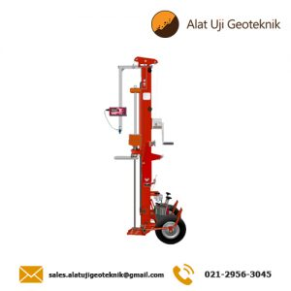
Alat Uji Daya Dukung Tanah
HMP SON

Slide 22
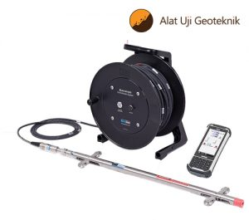
Inclinometer
Inclinometer

Slide 23
Contoh soal 1.
Pada suatu bangunan direncanakan dengan pondasi menerus seperti pada gambar.
Hitunglah daya dukung tanah, bila angka keamanan (safety faktor) = 2.5
ϕ = 25°
c = 1.2 t/m2
Df = 40 cm = 0,4 m B = 60 cm = 0,6 m γ = 1.6 t/m3

Slide 24
Karena ϕ = 25° < 28°, maka digunakan rumus Terzaghi untuk kondisi local shear failure.
Dari tabel daya dukung Terzaghi untuk kondisi local shear failure diperoleh :
N’c = 14,8
N’q = 5,6
N’γ = 3,2
q’ult = c’ N’c + Df γ N’q + 0,5 γ B N’γ
= 1,2 ×2/3× 14,8 + 0,4 × 1,6 × 5,6 + 0,5 × 1,6 × 0,6 × 3,2
= 16,96 t/m2
Daya dukung tanah yang diijinkan:
q’all = (1/SF) q’ult
= (1/2,5) × 16,96
= 6,784 t/m2

Slide 25
Conth soal 2
Pada suatu bangunan direncanakan dengan pondasi menerus terendam seperti pada gambar. Hitunglah daya dukung tanah, bila angka keamanan (safety faktor) = 2.5
ϕ = 25°
c = 1,2 t/m2
Df = 40 cm = 0,4 m B = 60 cm = 0,6 m γ = 1,6 t/m3
γw = 1 t/m3
Karena ϕ = 25° < 28°, maka digunakan rumus Terzaghi untuk kondisi local shear failure.

Slide 26
Dari tabel daya dukung Terzaghi untuk kondisi local shear failure diperoleh:
N’c = 14,8
N’q = 5,6
N’γ = 3,2
γ' = γ - γw 1.6 t/m3 = 1,6 – 1 = 0,6 t/m3
q’ult = c’ N’c + Df γ’ N’q + 0,5 γ’ B N’γ
= 1,2 ×2/3× 14,8 + 0,4 × 0,6 × 5,6 + 0,5 × 0,6 × 0,6 × 3,2
= 11,84 + 1,344 + 0,576 = 13,76 t/m2
Daya dukung tanah yang diijinkan:
q’all = (1/SF) q’ult = (1/2,5) × 13,76 = 5,504 t/m2

Slide 27
Tabel 2.1 Nilai faktor daya dukung tanah Terzaghi
Ф | Keruntuhan Geser Umum |  |  | Keruntuhan Geser Lokal
 | Nc | Nq | Nγ | N'c | N'q | N'γ
0 | 5,7 | 1 | 0 | 5,7 | 1 | 0
5 | 7,3 | 1,6 | 0,5 | 6,7 | 1,4 | 0,2
10 | 9,6 | 2,7 | 1,2 | 8 | 1,9 | 0,5
15 | 12,9 | 4,4 | 2,5 | 9,7 | 2,7 | 0,9
20 | 17,7 | 7,4 | 5 | 11,8 | 3,9 | 1,7
25 | 25,1 | 12,7 | 9,7 | 14,8 | 5,6 | 3,2
30 | 37,2 | 22,5 | 19,7 | 19 | 8,3 | 5,7
34 | 52,6 | 36,5 | 35 | 23,7 | 11,7 | 9
35 | 57,8 | 41,4 | 42,4 | 25,2 | 12,6 | 10,1
40 | 95,7 | 81,3 | 100,4 | 34,9 | 20,5 | 18,8
45 | 172,3 | 173,3 | 297,5 | 51,2 | 35,1 | 37,7
48 | 258,3 | 287,9 | 780,1 | 66,8 | 50,5 | 60,4
50 | 347,6 | 415,1 | 1153,2 | 81,3 | 65,5 | 87,1

Slide 28
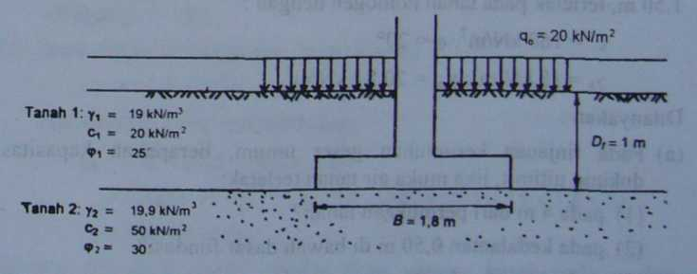
Contoh soal 3
Diketahui :
Fondasi memanjang terletak pada tanah seperti yang ditunjukkan dalam Gambar. Beban terbagi rata di atas permukaan (q_{o}) sebesar 20 kN/m . Data tanah:
Tanah 1: g₁= 19 kN/m³, c₁ = 20 kN/m², f₁ = 25°
Tanah 2: g₂ = 19,9 kN/m³, c₂ = 50 kN/m², f₂ = 30°
Ditanya :
Berapa kapasitas dukung ultimit (q_{u}), jika kedalaman fondasi D_{f} = 1 m, lebar B = 1,8 m dan kedudukan muka air tanah sangat dalam?
Bagaimana pengaruhnya terhadap kapasitas dukung ultimit jika tidak terdapat beban terbagi rata?

Slide 29
Jawab :
Sudut gesek dalam tanah yang digunakan dalam hitungan adalah pada dasar fondasi, yaitu f₂ = 30°. Bila dianggap terjadi keruntuhan geser umum. dari Tabel 2.1 diperoleh:
N_{c} = 37,16; N_{q} = 22,46 ; N_{g} = 19,13
Kapasitas dukung fondasi memanjang dihitung dengan Persamaan (2.2):
q_{u} = c_{2.}N_{c} + (p₀ + q₀).N_{g} + 0,5g₂ B N_{g}
Po = D_{f.} g₁ = 1 x 19= 19 kN/m²
Maka kapasitas dukung ultimit bila terdapat beban terbagi rata-rata:
q_{u} = (50 x 37,16) + (19 + 20 ) x 22,46 + (0,5 x 19,9 x 1,8 x 19,13)
= 3090,3 kN/m²
Bila tidak terdapat beban terbagi rata:
q_{u} = (50 x 37,16) + (19x22,46) + (0,5 x 19,9 x 1,8 x 19,13)
= 2643 kN/m² < 3090,3 kN/m²
Di sini terlihat bahwa adanya beban terbagi rata di permukaan tanah menambah kapasitas dukung ultimit

